Slide 1
世代に関係なく扱うことができる
Web地震ハザードマップの提案
廣瀬研究室
C1160416 小野寺寛之

Slide 2
背景その1
・日本では2011年から8年間のうち3回も巨大地震が発生した。これからも起こる可能性がある。

Slide 3
背景その2
・ハザードマップを作成しても、認知度が低いので
使い方が分らないし、忘れられやすい。

Slide 4
背景その3
ハザードマップをWeb化すれば
本当に使いやすくなるのか疑問が残る。
→情報機器を扱えない人にとっては
利用することができない。
→停電やオフラインに
なれば使うことができなくなる。

Slide 5
提案
ネットが使える人も使えない人でも使える
ハザードマップを作って住民の防災意識
向上に貢献する。
紙に印刷できる機能を実装し、情報格差や
災害発生時にも対応できるようにする。

Slide 6
目的
・スマートフォンでも紙媒体としても使うことができる
ハザードマップを作成し防災意識の向上に役立てる。
・印刷機能を実装させてスマートフォンが扱えない
人でも利用できるようにする。

Slide 7
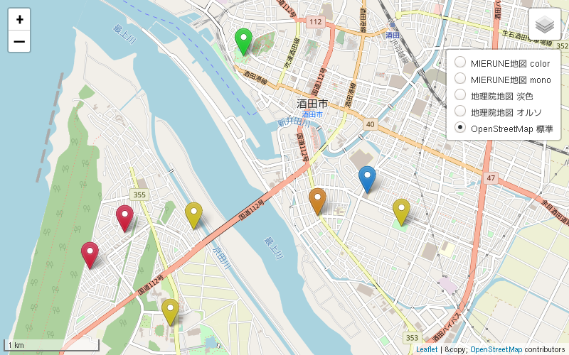
作成物

Slide 8
構成要素
・地図のデータ
国土交通省のshapeファイル
・アプリケーションの構成要素
・JavaScript(leaflet.js、jQuery)
・GitHub(公開用)
・HTML
・Geolocation API(位置情報を読みこむ)

Slide 9
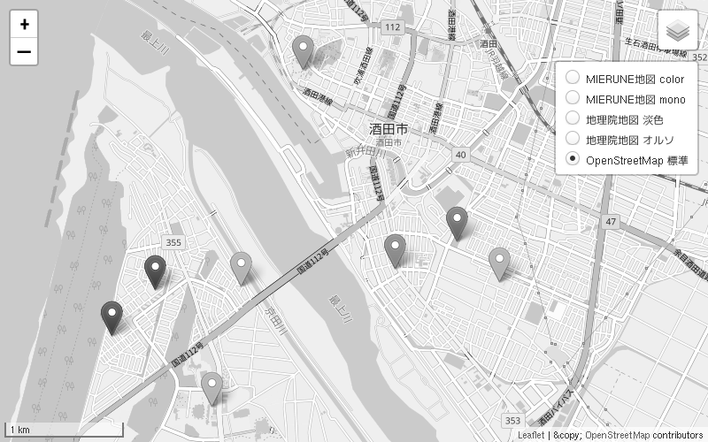
印刷機能

Slide 10
既存のハザードマップとの比較
・Webハザードマップは既に作られている。
・国土交通省の地図を使用しているため、
正確性が高い。
・印刷機能などの、情報格差や非常時に
対応した仕掛けがある。

Slide 11
考察
・位置情報を読みこめるので、現在地が災発生時に危険かどうか把握できる。
・事前に印刷すれば、災害時には紙のハザードマップとして避難に使える。
・市町村が出しているハザードマップと比較して
危険な場所、安全な場所を見分けることもできる。

Slide 12
今後の展望
・USB印刷に対応したダウンロード機能を実装する
予定である。
・酒田市街以外のWebハザードマップを作成したい。
地震以外の災害にも応用できるかどうか考える。

Slide 13
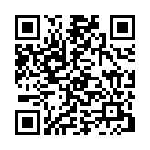
作成物のURL
https://koeki-soturon.github.io/hazard-map/map.html

Slide 14
参考文献
地震研究対策推進本部
https://www.jishin.go.jp/main/chousa/03junnihonkai/index.html
Leaflet
https://leafletjs.com
国土数値情報 ダウンロードサービス
http://nlftp.mlit.go.jp/ksj
鍋 敏也(2013)「2000年有珠山噴火における火山防災マップの活用実践例」,防災科学技術研究所研究資料,380号,pp.1-4 http://vivaweb2.bosai.go.jp/v-hazard/pdf/13.pdf
木 康弘(2018)「科学研究費助成事業 研究成果報告書」,名古屋大学,pp.3 https://kaken.nii.ac.jp/ja/ le/KAKENHI-PROJECT-15H02959/15H02959seika.pdf

Slide 15
参考文献
.Allin Cornel(1999)"Dissaggregation of SeismicHazard"Bulletin of the Seismological Society ofAmerica,89(2):pp.1-20 http://sismologia.ist.utl.pt/sismologia.daemon/ les/Bazurro and Cornell Disag-gregation of Seismic Hazard.pdf
震調査委員会(2003),「日本海東縁部の地震活動の長期評価について」,地震調査研究推進本部, https://www.jishin.go.jp/main/chousa/03junnihonkai/index.html
田敏孝(2005),「洪水ハザードマップの公表効果とその問題点ー日本を事例にー」,韓国土木学会研究発表会概要集,pp.1-2 http://www.katada-lab.jp/doc/n099.pdf
警察庁生活安全局生活安全企画課(2019),「平成30年における行方不明者の状況」,警察庁,pp.17https://www.npa.go.jp/safetylife/seianki/
fumei/H30yukuehumeisha.pdf

